Slide 1
MÓDULO 4 · TEMA 2 — GLM CON PYTHON
Ver el Modelo y Jugar con la Tarifa
Efectos, validación, sensibilidad y simulación de tarifa
Sesión 3 · 28 de agosto de 2026 · 3 horas
efectos parciales
plotly
Gini · calibración · lift
deducible
simulación de tarifa
Cierre del tema · sobre los tres modelos guardados en la Sesión 2.

Slide 2
RUTA DE LA SESIÓN · 3 HORAS · 5 BLOQUES
De los Modelos a la Tarifa
1
Visualización de efectos
Qué le hace cada variable a la prima — curvas de efecto parcial (+ plotly).
2
Validación out-of-sample
¿Sirve con datos nuevos? Gini, calibración por deciles, lift.
3
Deducible y suma asegurada
Cómo entran a la tarifa · por qué el deducible afecta la frecuencia.
4
Análisis de sensibilidad
¿Qué pasa con la prima si muevo un factor?
5
Simulación de tarifa
De prima pura a tarifa · escenarios sobre el portafolio.
Act. Eric Daniel Hernández Jardón · Módulo 4 · Tema 2 — GLM con Python · Sesión 3
2

Slide 3
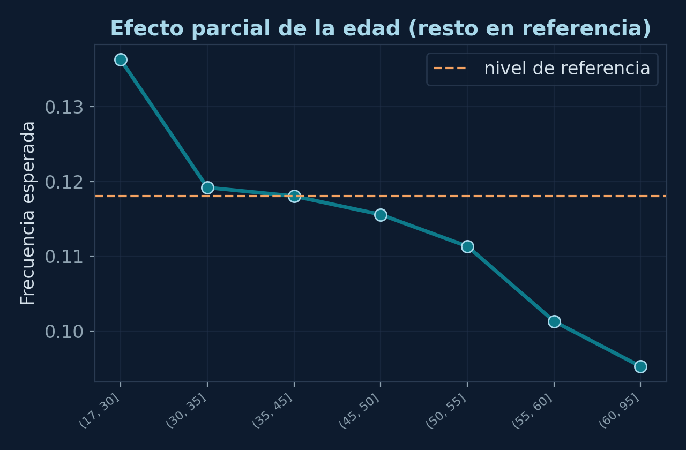
BLOQUE 1 · VISUALIZACIÓN DE EFECTOS
El Efecto Parcial de Cada Variable
Fija todo en referencia, mueve una variable, y mira la prima — el plot(Effect()) de R, en Python.
Cómo se construye
μ̂(nivel) = exp(β̂₀ + β̂_nivel)
Se predice sobre una malla de la variable con el resto de covariables en su categoría base.
Por qué importa
Una tabla de 28 coeficientes no dice CÓMO se comporta una variable. La curva de efecto sí: revela si es monótona, si tiene un mínimo, y si el patrón tiene sentido actuarial.
Act. Eric Daniel Hernández Jardón · Módulo 4 · Tema 2 — GLM con Python · Sesión 3
3

Slide 4
BLOQUE 1 · INTERACTIVO
Comparar Efectos con Plotly
Varias variables en una sola figura interactiva: hover para el valor, zoom, on/off por serie.
import plotly.graph_objects as go
fig = go.Figure()
for var in ['edad','bonus','potencia']:
ef = efecto_parcial(modelo, var)
fig.add_trace(go.Scatter(
x=ef.nivel, y=ef.efecto,
mode='lines+markers', name=var))
fig.add_hline(y=freq_ref,
line_dash='dash')
fig.show()
Por qué plotly aquí
→
El alumno explora las curvas sin regenerar la figura
→
Compara variables en la misma escala
→
El hover da el valor exacto por nivel
→
Se exporta a HTML para compartir
Act. Eric Daniel Hernández Jardón · Módulo 4 · Tema 2 — GLM con Python · Sesión 3
4

Slide 5
BLOQUE 2 · VALIDACIÓN OUT-OF-SAMPLE
El AIC No Basta: Prueba con Datos Nuevos
AIC y devianza se calculan sobre los mismos datos del ajuste — no detectan sobreajuste.
El problema del overfitting
Un modelo con muchas variables puede 'memorizar' el ruido del train y predecir mal en datos nuevos. Como estudiar con las respuestas del examen: 10 en el ensayo, reprobar el real.
La solución: 80% train / 20% test
Ratio pred/obs
Coeficiente de Gini
Calibración + lift
CALIBRACIÓN — ¿acierta el total?
DISCRIMINACIÓN — ¿separa riesgos?
¿correcto en cada decil?
ideal: ≈ 1.00
ideal: > 0.30
ideal: por segmento
Act. Eric Daniel Hernández Jardón · Módulo 4 · Tema 2 — GLM con Python · Sesión 3
5

Slide 6
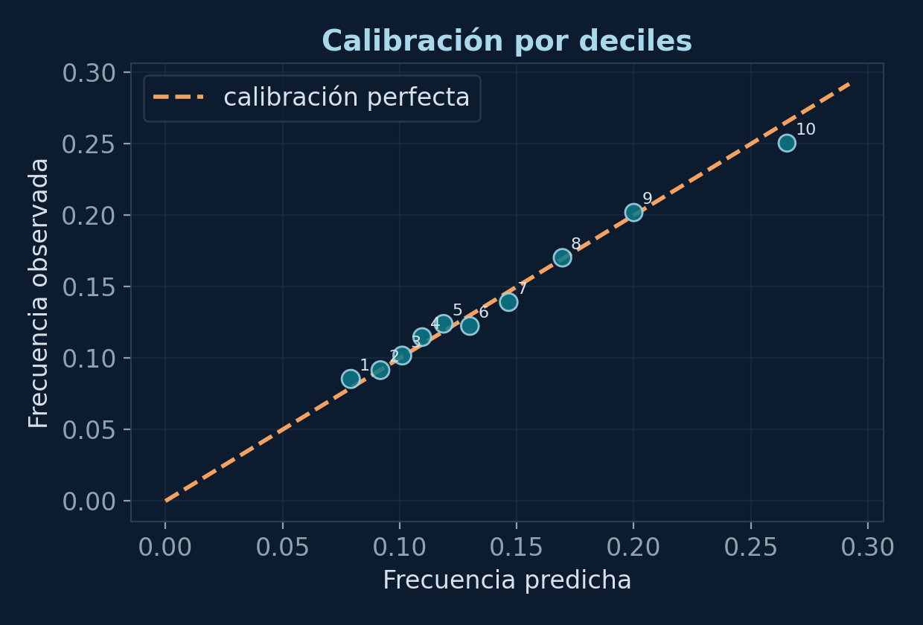
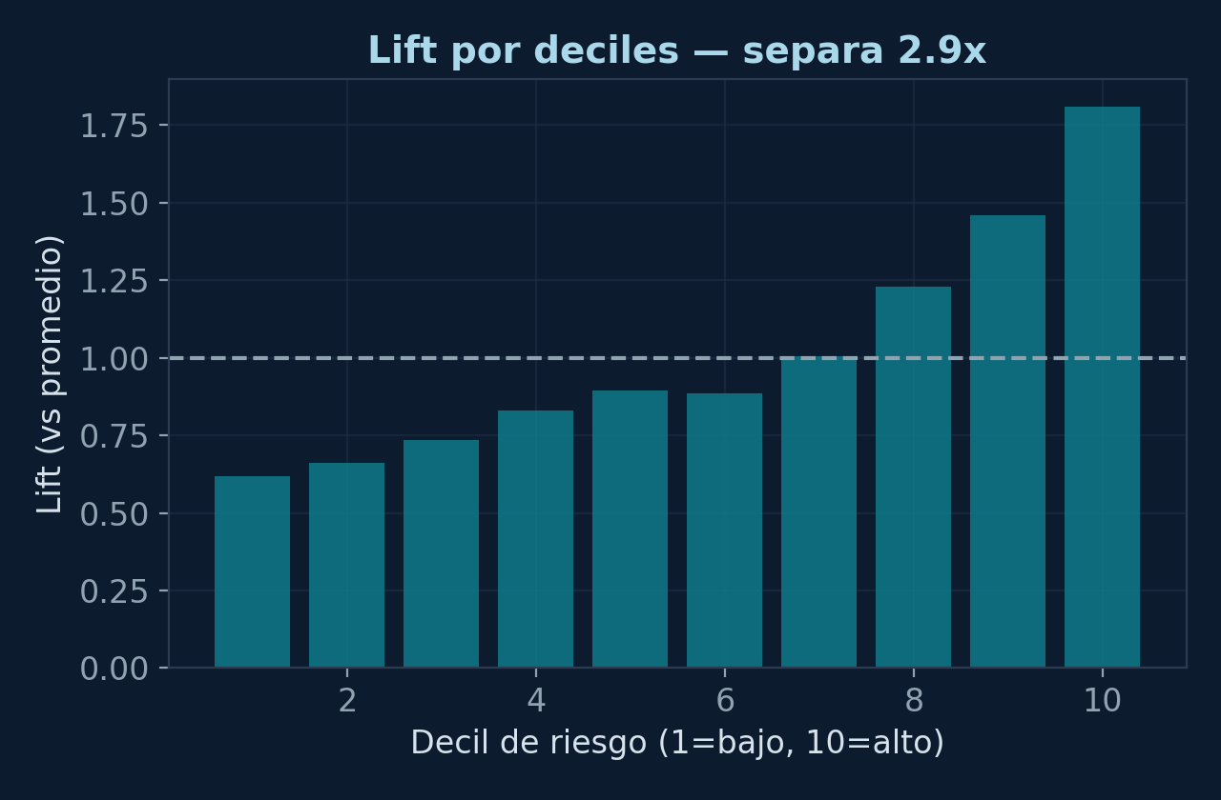
BLOQUE 2 · CALIBRACIÓN VS DISCRIMINACIÓN
Dos Preguntas Distintas
Un modelo puede estar bien calibrado y discriminar poco — no son lo mismo.
Calibración (izq.): los puntos sobre la diagonal → predicho ≈ observado por decil (ratio 1.02). Lift (der.): el modelo separa el decil más riesgoso del menos por ~2.6×.
Act. Eric Daniel Hernández Jardón · Módulo 4 · Tema 2 — GLM con Python · Sesión 3
6

Slide 7
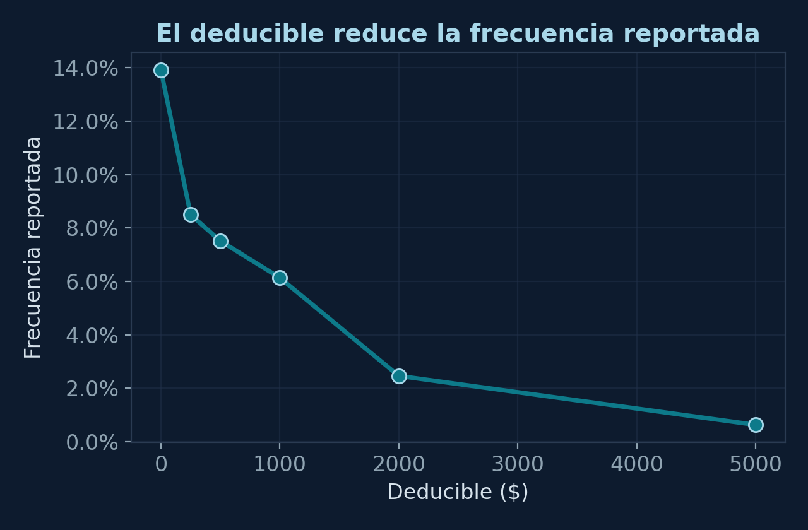
BLOQUE 3 · DEDUCIBLE
El Deducible Afecta la FRECUENCIA
Los siniestros menores al deducible no se reportan → la frecuencia observada cae.
El mecanismo
No conviene reclamar un siniestro por debajo del deducible. Esos siniestros desaparecen de los datos → menos frecuencia, y sube la severidad media de los que quedan.
En la cartera (simulado)
Deducible $0 → freq 13.9%
Deducible $1000 → freq 6.1%
y la severidad media sube de $1,309 a $2,664.
Act. Eric Daniel Hernández Jardón · Módulo 4 · Tema 2 — GLM con Python · Sesión 3
7

Slide 8
BLOQUE 3 · SUMA ASEGURADA
La Suma Asegurada Afecta la SEVERIDAD
Dos variables, dos modelos distintos — el error común es meterlas en el lugar equivocado.
Deducible → FRECUENCIA
Suma asegurada → SEVERIDAD
• Efecto de no-reporte y selección adversa.
• Entra como predictor en el modelo de frecuencia.
• Categórico o log(deducible).
• NO cambia la probabilidad de siniestro.
• SÍ acota el pago máximo (censura por arriba).
• Entra como predictor en el modelo de severidad.
Deducibles altos → menos siniestros reportados.
Para CNSF: documentar en qué modelo entra cada una y por qué.
Act. Eric Daniel Hernández Jardón · Módulo 4 · Tema 2 — GLM con Python · Sesión 3
8

Slide 9
BLOQUE 4 · ANÁLISIS DE SENSIBILIDAD
¿Qué Tan Frágil Es Tu Tarifa?
Mueve un rating factor y mide cuánto cambia la prima del portafolio — antes de fijarla.
prima_pura = frecuencia × severidad → perturbar → reagregar
cambio | segmento | impacto en prima total
+10% | edad (17,30] — alta exposición | +2.49%
+10% | edad (60,95] — menor exposición | +1.56%
La lección: el impacto agregado depende de la EXPOSICIÓN del segmento. Mover un grupo chico casi no mueve el total — conviene afinar donde hay masa de cartera.
Act. Eric Daniel Hernández Jardón · Módulo 4 · Tema 2 — GLM con Python · Sesión 3
9

Slide 10
BLOQUE 5 · SIMULACIÓN DE TARIFA
De Prima Pura a Prima de Tarifa
La prima pura es el costo del riesgo; la de tarifa carga gastos y margen.
prima_tarifa = prima_pura / (1 − gastos% − margen%)
Supuestos del ejemplo
La regla de oro
Gastos 25% · Margen 5% → recargo ×1.429
Prima pura total: $26.5M
Prima de tarifa total: $37.8M
La prima de tarifa nunca debe bajar de la prima pura total: si cargas menos que el costo esperado del riesgo, la tarifa es insuficiente.
Con esto se simulan escenarios: subir 8% a jóvenes, bajar 3% a mayores, un objetivo de recaudación, un cambio por segmento — y se mide el impacto agregado y la distribución de primas antes de llevarla a producción.
Act. Eric Daniel Hernández Jardón · Módulo 4 · Tema 2 — GLM con Python · Sesión 3
10

Slide 11
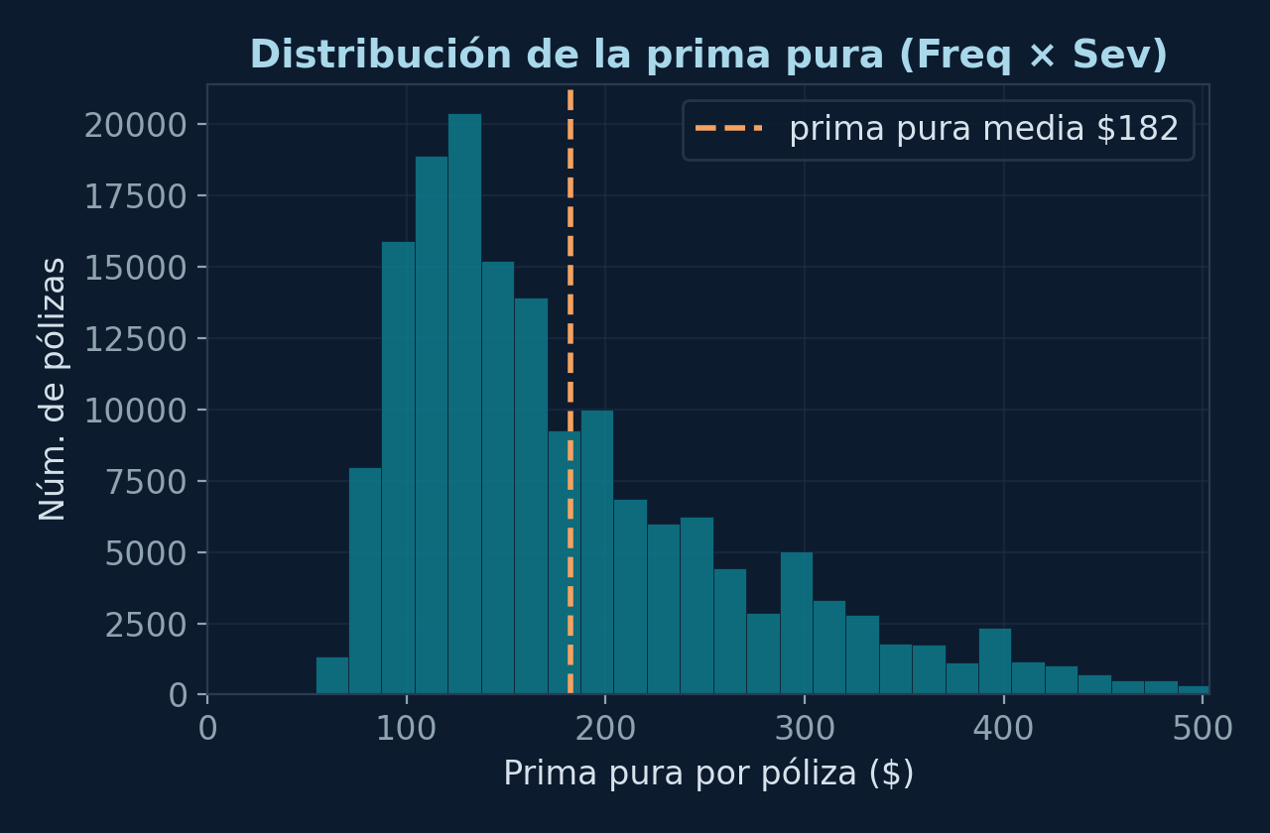
BLOQUE 5 · EL ESCENARIO, SOBRE EL PORTAFOLIO
La Tarifa, Póliza por Póliza
Aplicada al portafolio completo: la distribución de la prima y el impacto de un ajuste.
Escenario simulado
+8% a jóvenes (17-30) y −3% a mayores de 55. Se recalcula la prima total y se compara con la actual.
Lo que ves en la curva
La prima pura tiene cola larga: pocas pólizas muy caras (jóvenes, alto bonus), media ~$182. Al cargar gastos y margen (×1.429) pasa a prima de tarifa (~$260). Esa forma importa para reservas y reaseguro.
Act. Eric Daniel Hernández Jardón · Módulo 4 · Tema 2 — GLM con Python · Sesión 3
11

Slide 12
CIERRE DEL TEMA 2
El Tema Completo — y lo que Sigue
Lo que domina el tema
Lo que sigue: un MCP
✓
Frecuencia (Poisson) y su diagnóstico
Interpretar summaries, rating factors, validación y sensibilidad es repetitivo.
✓
Severidad (Gamma) y large losses
El siguiente paso es un MCP que interpreta las salidas del GLM por ti: le pasas el modelo y devuelve la lectura en lenguaje de nota técnica.
✓
Tweedie y comparación de modelos
✓
Selección automatizada (stepwise)
Se construye aparte — hoy queda como el puente hacia automatizar la interpretación.
✓
Validación, sensibilidad y tarifa
Evaluación del tema: el reporte evaluacion_M4T2.md que integra las tres sesiones.
Act. Eric Daniel Hernández Jardón · Módulo 4 · Tema 2 — GLM con Python · Sesión 3
12

